Slide 1


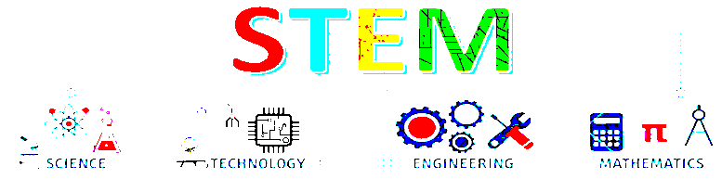
UBND TỈNH LÂM ĐỒNG
SỞ GIÁO DỤC VÀ ĐÀO TẠO
TẬP HUẤN
TRIỂN KHAI GIÁO DỤC STEM VÀ
TỔ CHỨC NGHIÊN CỨU KHOA HỌC
CHO HỌC SINH CẤP THCS VÀ THPT
Lâm Đồng, ngày 13 tháng 08 năm 2026
Người thực hiện: Nguyễn Xuân Hùng
Phòng Giáo dục Trung học, Sở GD&ĐT Lâm Đồng

Slide 2
NỘI DUNG TẬP HUẤN
1
Các căn cứ pháp lý và mục tiêu STEM, NCKH theo CT GDPT 2018
Tổng thể về triển khai giáo dục STEM và tổ chức NCKH cho học sinh
Triển khai dạy học STEM và quy trình thiết kết, thực hiện
Hướng dẫn về NCKH và tham gia dự thi KHKT cấp tỉnh
Chia sẻ, trao đổi về nội dung triển khai dạy học STEM đã thực hiện
Chia sẻ, trao đổi với dự án KHKT đạt giải Nhất quốc gia và đã dự thi quốc tế
2
3
4
5
6

Slide 3
CĂN CỨ PHÁP LÝ, MỤC TIÊU
HOẠT ĐỘNG GIÁO DỤC STEM
HOẠT
ĐỘNG NGHIÊN
CỨU
KHOA
HỌC
- Nghị quyết số 57-NQ/TW của Bộ Chính trị ngày 22/12/2024 về đột phá phát triển khoa học, công nghệ, đổi mới sáng tạo và chuyển đổi số quốc gia
- Chương trình GDPT 2018
- Các văn bản của Bộ GDĐT, Sở GDĐT

Slide 4
TỔNG QUAN NỘI DUNG
KHOÁ TẬP HUẤN STEM

Slide 5
TỔNG QUAN KHOÁ TẬP HUẤN STEM
① Tóm tắt một số vấn đề cơ bản về giáo dục STEM trong trường học
③ Xây dựng chủ đề bài học STEM trong môn học
② Phân tích một số ví dụ minh họa kế hoạch bài dạy STEM
④ Cách thức xây dựng một kế hoạch bài dạy STEM

Slide 6
STEM VÀ GIÁO DỤC STEM

Slide 7

STEM là thuật ngữ viết tắt của các từ:
  ● Science (Khoa học), ●Technology (Công nghệ),
  ● Engineering (Kĩ thuật) ● Mathematics (Toán học)
Notes:
Khoa học trong STEM được hiểu là khoa học tự nhiên, có thể được chia thành các lĩnh vực gồm: vật lí, hóa học, sinh học,

Slide 8

Giáo dục STEM – Cách tiếp cận
Là một TƯ TƯỞNG (chiến lược, tiếp cận) giáo dục, bên cạnh định hướng giáo dục toàn diện, THÚC ĐẨY giáo dục 4 lĩnh vực: Toán học, Khoa học tự nhiên, Kỹ thuật, Công nghệ với mục tiêu “định hướng và chuẩn bị nguồn nhân lực đáp ứng nhu cầu ngày càng tăng của các ngành nghề liên quan tới các lĩnh vực STEM, nhờ đó, nâng cao sức cạnh tranh của nền kinh tế”;

Slide 9
GIÁO DỤC STEM TRONG CT GDPT 2018

Slide 10
Chương trình GDPT năm 2018
Năng lực: là thuộc tính cá nhân được hình thành, phát triển nhờ tố chất sẵn có và quá trình học tập, rèn luyện, cho phép con người huy động tổng hợp các kiến thức, kĩ năng và các thuộc tính cá nhân khác như hứng thú, niềm tin, ý chí,... thực hiện thành công một loại hoạt động nhất định, đạt kết quả mong muốn trong những điều kiện cụ thể.
Giáo dục STEM: là mô hình giáo dục dựa trên cách tiếp cận liên môn, giúp học sinh áp dụng các kiến thức khoa học, công nghệ, kĩ thuật và toán học vào giải quyết một số vấn đề thực tiễn trong bối cảnh cụ thể.

Slide 11
MỤC TIÊU GIÁO DỤC STEM
Thúc đẩy giáo dục các lĩnh vực STEM trên tất cả các phương diện
Nâng cao nhận thức của nhà trường, xã hội về vai trò, ý nghĩa của các môn học STEM
Thu hút sự quan tâm, nâng cao hứng thú và chất lượng học tập của HS
Kết hợp với hoạt động giáo dục hướng nghiệp và định hướng phân luồng

Slide 12
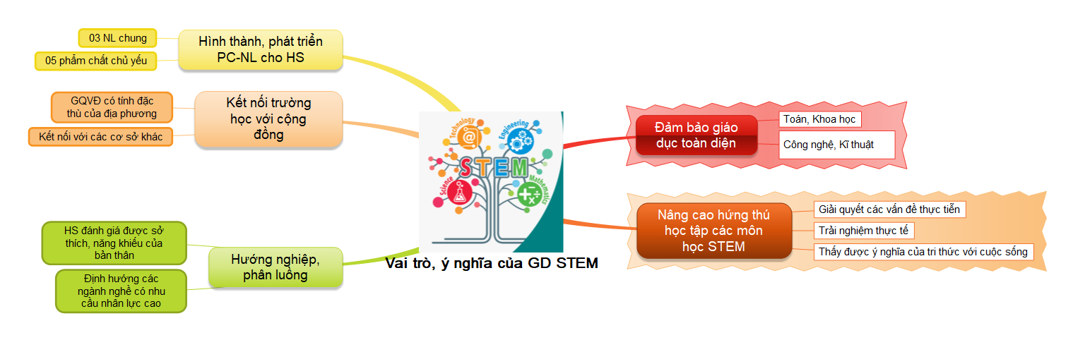
Vai trò, ý nghĩa của giáo dục STEM
Notes:
3 năng lực chung cốt lõi là: tự chủ và tự học, giao tiếp và hợp tác, giải quyết vấn đề và sáng tạo
5 phẩm chất chủ yếu gồm: yêu nước, nhân ái, chăm chỉ, trung thực và trách nhiệm.

Slide 13
CƠ SỞ HOẠT ĐỘNG CỦA GIÁO DỤC STEM
Chu trình STEM
Thiết kế kĩ thuật
Khám phá khoa học

Slide 14
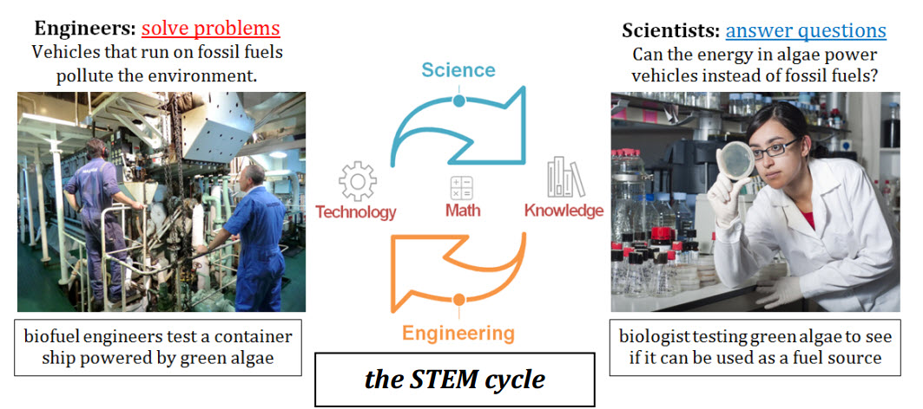





CHU TRÌNH
STEM
Nhà
khoa học
Khoa học: sáng tạo ra tri thức khoa học về thế giới tự nhiên trên cơ sở công cụ Toán và các Công nghệ hiện có
Quá trình khám phá khoa học

Slide 15



CHU TRÌNH
STEM
Kĩ sư
Kĩ thuật sử dụng Toán học, tri thức Khoa học, Công nghệ đã có để giải quyết vấn đề thực tiễn tạo Công nghệ mới
Quá trình thiết kế kĩ thuật

Slide 16
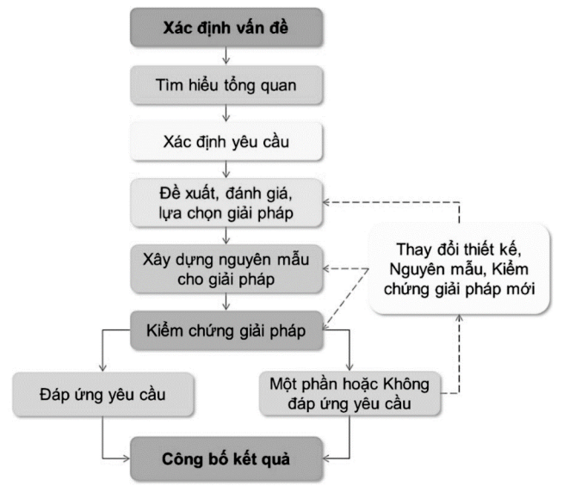
Quá trình thiết kế kĩ thuật
Thiết kế kĩ thuật là quá trình phát hiện nhu cầu, vấn đề cần giải quyết, cần đổi mới trong thực tiễn; đề xuất giải pháp kĩ thuật, công nghệ đáp ứng nhu cầu, giải quyết vấn đề đặt ra; hiện thực hoá giải pháp kĩ thuật, công nghệ; thử nghiệm và đánh giá mức độ đáp ứng nhu cầu, vấn đề đặt ra

Slide 17
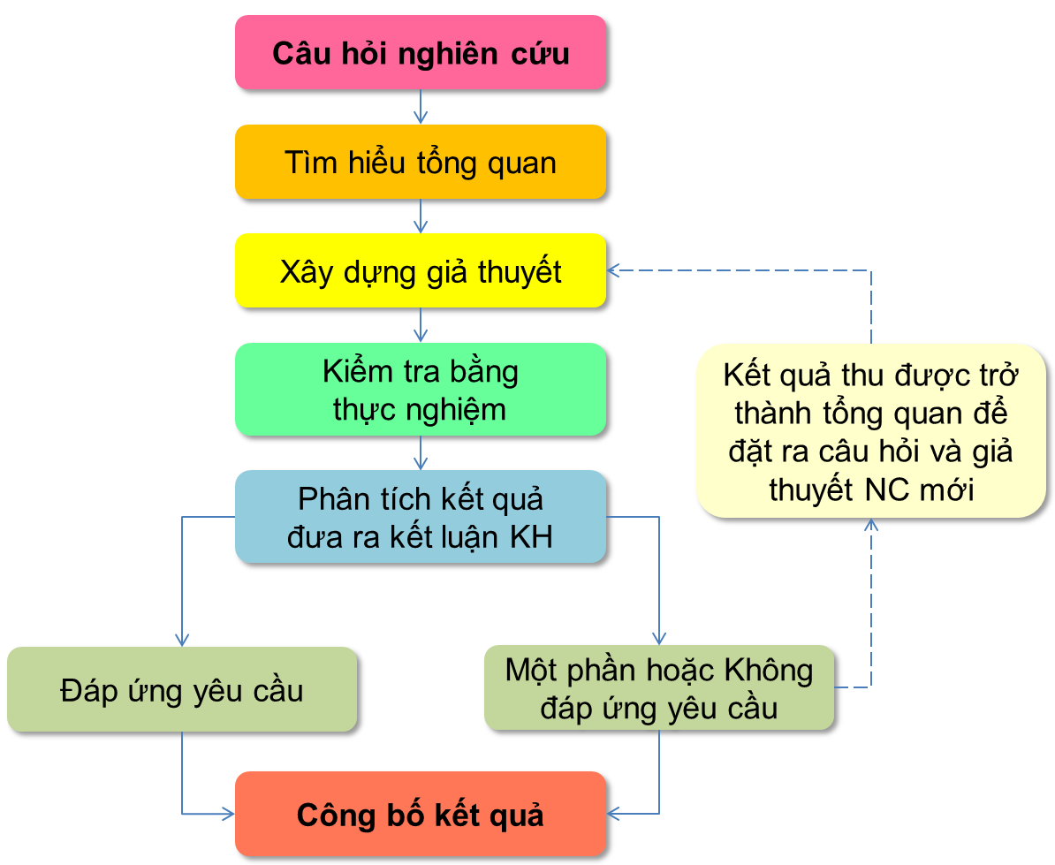
Khám phá khoa học (nghiên cứu khoa học)
Những vấn đề khoa học, những số liệu liên quan được thu thập nhằm xây dựng những giả thuyết và những giả thuyết này được thực nghiệm kiểm chứng.

Slide 18
MỘT SỐ HÌNH THỨC TỔ CHỨC GIÁO DỤC STEM
Hình thức giáo dục STEM
Điều kiện thực hiện
Giáo dục STEM trong CT GDPT 2018

Slide 19
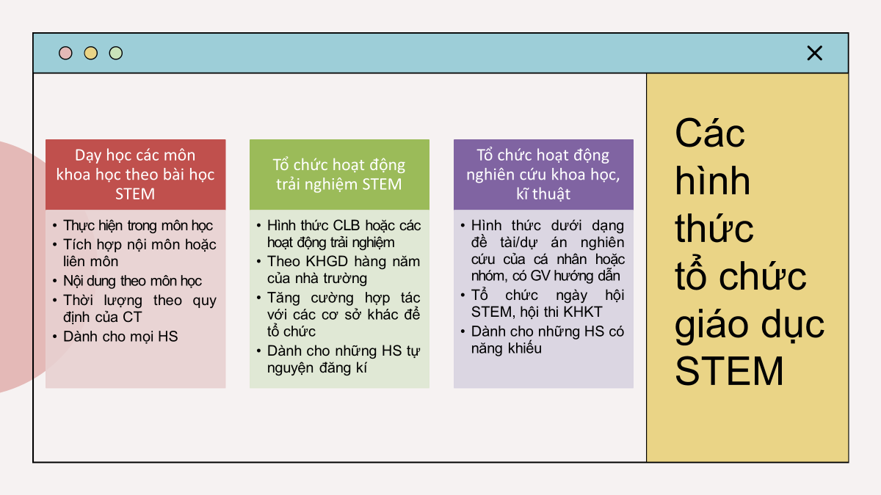

Slide 20
HÌNH THỨC 1: BÀI DẠY STEM
BÀI DẠY STEM
STEM khoa học
Dựa quy trình khoa học
STEM kĩ thuật
Dựa trên quy trình thiết kế kĩ thuật
Chủ yếu môn KHTN, hình thành kiến thức mới
Tìm tòi nguyên lí khoa học kết hợp vận dụng vào thiết kế tạo SP

Slide 21
Cấu trúc bài học STEM kĩ thuật
(1) Xác định vấn đề thiết kế, chế tạo;
(2) Nghiên cứu kiến thức nền và đề xuất giải pháp thiết kế;
(3) Lựa chọn giải pháp thiết kế;
(4) Chế tạo mẫu, thử nghiệm và đánh giá;
(5) Chia sẻ, thảo luận và điều chỉnh.
=> Trên lớp học
=> Phòng TH bộ môn, ngoài giờ lên lớp
=> Trên lớp học
=> Phòng TH bộ môn, ngoài giờ lên lớp
=> Trên lớp học
Quy trình thiết kế kĩ thuật

Slide 22
HÌNH THỨC 2: HOẠT ĐỘNG TRẢI NGHIỆM STEM
Hoạt động trải nghiệm STEM
Ngày hội STEM
Nâng cao trình độ, tìm hiểu các ngành nghề thuộc lĩnh vực STEM
Tiền đề triển khai các dự án nghiên cứu trong khuôn khổ cuộc thi khoa học kĩ thuật dành cho học sinh THCS và THPT.
Thu hút sự quan tâm về STEM
Nhấn mạnh vai trò môn học STEM trong đời sống, xã hội và phát triển nghề nghiệp
Hoạt động Câu lạc bộ STEM

Slide 23
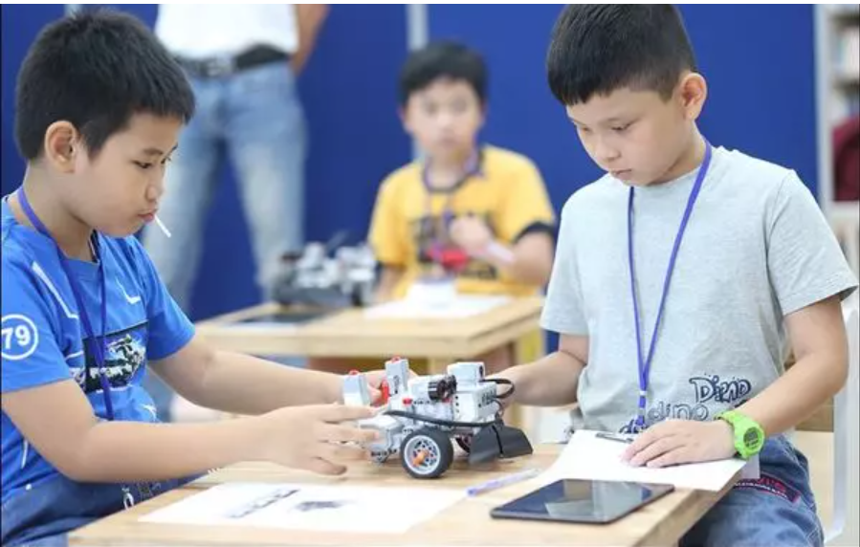
Câu lạc bộ Robotics

Slide 24
HÌNH THỨC 3: HOẠT ĐỘNG NGHIÊN CỨU KHOA HỌC, KỸ THUẬT
Bước 1. Lựa chọn chủ đề nghiên cứu
Bước 2. Hoàn thành các tài liệu cần thiết cho dự án
Bước 3. Nghiên cứu tổng quan
Bước 4. Đưa ra giả thuyết khoa học hoặc đặt mục tiêu
Bước 5. Thiết kế thí nghiệm hoặc lập kế hoạch nghiên cứu
Bước 6. Tiến hành thí nghiệm nghiên cứu
Bước 7. Phân tích dữ liệu thí nghiệm
Bước 8. Tìm ra quy luật và đưa ra kết luận
Bước 9. Viết báo cáo
Bước 10. Viết tóm tắt báo cáo
Bước 11. Chuẩn bị Poster và các hình ảnh giới thiệu dự án
Bước 12. Thuyết trình

Slide 25
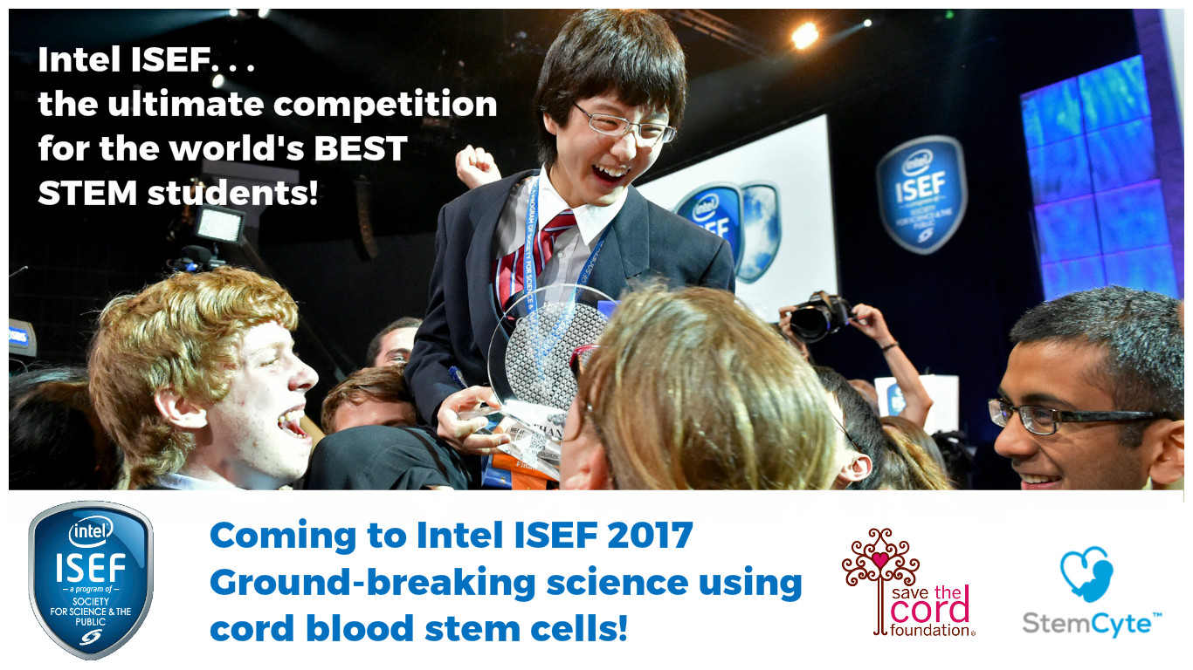
Cuộc cách mạng KH-KT đòi hỏi sức sáng tạo rất lớn của con người. Giáo dục STEM chính là điều kiện thuận lợi nhất giúp HS tích hợp kiến thức các môn khoa học với toán nhằm hiện thực hóa các ý tưởng trong sáng tạo KH và KT.

Slide 26
ĐIỀU KIỆN THỰC HIỆN GIÁO DỤC STEM
Sử dụng tối đa các thiết bị có sẵn thuộc danh mục thiết bị dạy học tối thiểu theo quy định.
Tăng cường sử dụng các vật liệu, công cụ gia dụng, công nghệ có sẵn, dễ tiếp cận, chi phí rẻ và an toàn.
Khuyến khích sử dụng các nguồn tài nguyên số bổ trợ, thí nghiệm ảo, mô phỏng, phần mềm có thể dễ dàng truy cập sử dụng trong/ ngoài lớp học để HS chủ động học tập.

Slide 27
Hướng dẫn xây dựng KHGD nhà trường
B1: Thành lập Ban Chỉ đạo và Tổ chuyên môn cốt cán về giáo dục STEM
B2: Khảo sát, đánh giá thực trạng và xác định mục tiêu
B3: Xây dựng nội dung và lựa chọn hình thức tổ chức
B4: Xây dựng kế hoạch bồi dưỡng đội ngũ và phân công nhiệm vụ
B5: Lập kế hoạch về cơ sở vật chất, tài chính và huy động nguồn lực
B6: Xây dựng kế hoạch kiểm tra, đánh giá và điều chỉnhc

Slide 28
LỰA CHỌN NỘI DUNG XÂY DỰNG
BÀI HỌC STEM

Slide 29
VÍ DỤ MINH HỌA: NỘI DUNG MỘT SỐ CHỦ ĐỀ GIÁO DỤC STEM
Lớp | Địa chỉ tích hợp |  | Nội dung tích hợp giáo dục STEM
 | Nội dung | Yêu cầu cần đạt
10 | Phần mềm thiết kế đồ họa | – Sử dụng được một số chức năng cơ bản của phần mềm thiết kế đồ hoạ. – Tạo được sản phẩm số đơn giản, hữu ích và thực tế như thiết kế logo, tạo banner, topic quảng cáo, băng-rôn, áp phích, poster và thiệp chúc mừng,… | Chủ đề: Ứng dụng phần mềm thiết kế đồ họa để tạo ra các sản phẩm số Vấn đề cần giải quyết: Làm sao tạo một poster tuyên truyền về chia sẻ thông tin trên môi trường số có trách nhiệm? Sản phẩm định hướng: Một sản phẩm poster tuyên truyền cho người thân, gia đình, bạn bè.

Slide 30
VÍ DỤ MINH HỌA: NỘI DUNG MỘT SỐ CHỦ ĐỀ GIÁO DỤC STEM
Lớp | Địa chỉ tích hợp |  | Nội dung tích hợp giáo dục STEM
 | Nội dung | Yêu cầu cần đạt
11 | Phần mềm chỉnh sửa ảnh và video | Tạo được các đoạn phim, nhập tư liệu từ ảnh và video có sẵn, biên tập được đoạn phim phục vụ học tập và giải trí. | Chủ đề: Làm phim hoạt hình giới thiệu văn hóa địa phương Vấn đề cần giải quyết: Làm sao để giới thiệu các nét văn hóa dân tộc (ẩm thực, lễ hội, trò chơi dân gian, trang phục,...) một cách trực quan, hấp dẫn và dễ tiếp cận với người xem trong thời đại công nghệ số? Sản phẩm định hướng: Một video hoạt hình ngắn (1–2 phút) sử dụng phần mềm Animiz hoặc VideoPad, có kịch bản rõ ràng, nhân vật hoạt hình, lời thoại, âm thanh và hiệu ứng sinh động, truyền tải nội dung văn hóa địa phương đến người xem một cách sáng tạo và dễ hiểu.

Slide 31
VÍ DỤ MINH HỌA: NỘI DUNG MỘT SỐ CHỦ ĐỀ GIÁO DỤC STEM
Lớp | Địa chỉ tích hợp |  | Nội dung tích hợp giáo dục STEM
 | Nội dung | Yêu cầu cần đạt
12 | Thiết kế trang web bằng HTML và CSS. | Tạo được một trang web có bố cục, nội dung hoàn chỉnh | Chủ đề: Làm trang web giới thiệu về ngôi trường mình đang học. Vấn đề cần giải quyết: Làm sao tạo một poster giới thiệu có bổ cục rõ ràng, chuyên nghiệp, thể hiện được nội dung muốn truyền tải. Sản phẩm định hướng: Một trang web giới thiệu về trường.

Slide 32
Ví dụ: Thực hành lựa chọn chủ đề bài học STEM trong môn Tin học ở THPT
Nhiệm vụ : Xác định một số chủ đề bài học STEM có thể triển khai trong dạy học Tin học ở THPT
    Rà soát YCCĐ môn Tin học 10 kết hợp sử dụng SGK được lựa chọn
    Xác định những nội dung (YCCĐ) có thể xây dựng thành bài học STEM trong môn Tin học
1. MÔ TẢ CHỦ ĐỀ BÀI HỌC STEM
2. XÁC ĐỊNH VẤN ĐỀ CẦN GIẢI QUYẾT
3. XÂY DỰNG TIÊU CHÍ ĐÁNH GIÁ SẢN PHẨM

Slide 33
Ví dụ: Thực hành lựa chọn chủ đề bài học STEM trong môn Tin học ở THPT
  Học liệu: Nội dung Chương 2 (mục 2.1)
  Sản phẩm: Hệ thống các bài học STEM trong môn Tin học 10
TT | Môn học | Tên bài học/chủ đề | YCCĐ | Vấn đề cần giải quyết | Tiêu chí đánh giá sản phẩm/giải pháp
1 | Tin học lớp… | ….. | ….. | - Giới thiệu: tình huống nảy sinh ý tưởng | - Yêu cầu sản phẩm
2

Slide 34
NỘI DUNG 2
XÂY DỰNG KẾ HOẠCH DẠY HỌC THEO
CHỦ ĐỀ/BÀI HỌC STEM

Slide 35
QUY TRÌNH XÂY DỰNG BÀI DẠY STEM
Xác định vấn đề cần giải quyết
Thiết kế tiến trình tổ chức hoạt động dạy học
Lựa chọn nội dung dạy học
Xây dựng tiêu chí sản phẩm/giải pháp giải quyết vấn đề
Notes:
2 phút

Slide 36
BƯỚC 1: LỰA CHỌN NỘI DUNG DẠY HỌC
01
Dựa vào những nội dung kiến thức trong chương trình môn học
Đáp ứng nhu cầu thiết thực
02
03
Thông qua câu chuyện về phát minh, sáng chế
04
Tham khảo ý tưởng từ nguồn tài liệu trong và ngoài nước
05
Thường xuyên đặt câu hỏi “những kiến thức đã học trong bài ứng dụng ở đâu trong thực tiễn, giải quyết những vấn đề gì”
Notes:
2 phút

Slide 37
Ví dụ: Thiết kế poster “Em là tuyên truyền viên giỏi”
Tên bài học: Thiết kế poster
Thời lượng: 2 tiết học
Môn học chủ đạo: Tin học 10 tương ứng với YCCĐ
Tạo được sản phẩm số đơn giản, hữu ích và thực tế như thiết kế logo, tạo banner, topic quảng cáo, băng rôn, áp phích, poster và thiệp chúc mừng…
01
Dựa vào những nội dung kiến thức trong chương trình môn học
Đáp ứng nhu cầu thiết thực
02

Slide 38
BƯỚC 2: XÁC ĐỊNH VẤN ĐỀ CẦN GIẢI QUYẾT
Tình huống
Khuyến khích HS vận dụng kiến thức của môn học/nhiều môn học
Phù hợp với sở trường, đặc điểm của HS
Notes:
2 phút

Slide 39
Ví dụ: Thiết kế poster: “Em là tuyên truyền viên giỏi”
Tình huống:
Trong bài 11 các em đã được học về những quy tắc ứng xử trên mạng xã hội và một số quy định pháp lí đối với người dùng trên mạng. Để có thể giới thiệu cho người thân trong gia đình (bố mẹ, anh chị em), chúng ta cần tạo ra các poster để tuyên truyền về cách chia sẻ thông tin có trách nhiệm.
Khuyến khích HS vận dụng kiến thức đã học, sử dụng phần mềm thiết kế đồ họa
Phù hợp với sở trường, đặc điểm của HS: được tạo ra sản phẩm số, tuyên truyền cho gia đình, cộng đồng

Slide 40
BƯỚC 3: XÂY DỰNG TIÊU CHÍ SẢN PHẨM
HOẶC GIẢI PHÁP GIẢI QUYẾT VẤN ĐỀ
Tiêu chí
Có vai trò định hướng mục tiêu, nội dung và cách thức tổ chức
Là căn cứ để đề xuất giải pháp, lập kế hoạch, hoạt động chế tạo
Notes:
2 phút

Slide 41

Ví dụ: Thiết kế poster: “Em là tuyên truyền viên giỏi”
Tiêu chí đánh giá sản phẩm
Có các thông tin theo đúng chủ đề
Có đủ các yếu tố: các đối tượng đồ họa, đối tượng đường và văn bản
Bố cục khoa học, nội dung sinh động, hấp dẫn, có tính thẩm mĩ.
Giải thích được về bản thiết kế và sản phẩm

Slide 42
BƯỚC 4: THIẾT KẾ TIẾN TRÌNH TỔ CHỨC DẠY HỌC
Tiến trình bài dạy STEM tuân theo quy trình thiết kế kĩ thuật, nhưng các bước trong quy trình có thể không cần thực hiện một cách tuần tự mà có thể thực hiện song song, tương hỗ lẫn nhau.
Trong bài dạy STEM, thường có hai sản phẩm học tập đặc trưng là bản thiết kế và sản phẩm chế tạo
Mỗi bài dạy STEM có thể được tổ chức theo 5 hoạt động. Các hoạt động có thể được tổ chức thực hiện một cách linh hoạt ở trong và ngoài lớp học theo nội dung và phạm vi kiến thức của từng bài học
Notes:
2 phút

Slide 43
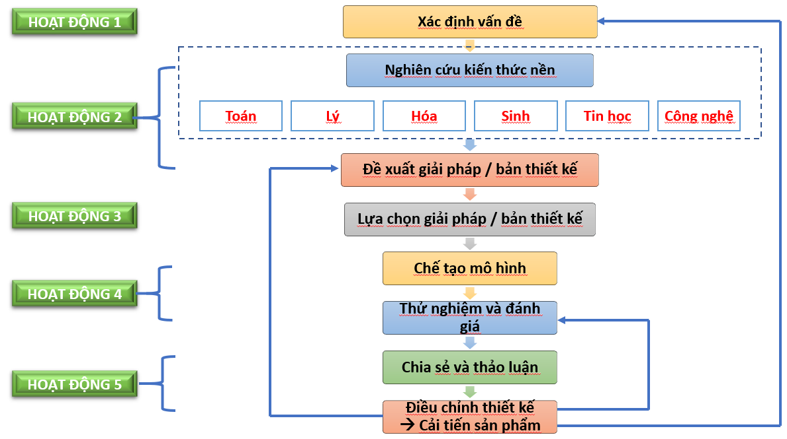
Chuỗi hoạt động của bài học STEM
Notes:
Học viên vẽ bản thiết kế trong 10 phút – vẽ bản thiết kế
Học viên báo cáo

Slide 44
Minh họa: Tiến trình bài dạy: “Thiết kế poster”
Hoạt động 1: Xác định yêu cầu thiết kế và tạo poster
Tiếp nhận nhiệm vụ
Xác định yêu cầu thiết kế
Hoạt động 2: Nghiên cứu kiến thức nền và xây dựng bản thiết kế
Hoạt động 3: Trình bày bản thiết kế
Trình bày và thảo luận phương án thiết kế
Nghiên cứu kiến thức liên quan tới nội dung và kĩ thuật thiết kế
Đề xuất phương án thiết kế (bản vẽ tay) đáp ứng tiêu chí đề ra
Hoạt động 4: Thực hiện theo kế hoạch và thử nghiệm
Tạo poster bằng phần mềm theo phương án thiết kế đã lựa chọn
Thử nghiệm, điều chỉnh
Hoạt động 5: Trình bày sản phẩm, chia sẻ và thảo luận
Chia sẻ và thảo luận sản phẩm đã hoàn thành
Rút kinh nghiệm, đánh giá, tổng kết
Củng cố các kiến thức liên quan
Điều chỉnh thiết kế dưới sự góp ý, định hướng của GV
Hoàn thiện bản thiết kế
Hoàn thiện sản phẩm

Slide 45
Hoạt động 1: Xác định vấn đề thiết kế, chế tạo
Tiêu chí sản phẩm
5/5
5/5
5/5
Cần có “tính mới”
Cần HS nắm vững được kiến thức
Cần HS giải thích được thiết kế
Giáo viên cần thông báo kênh thông tin để học sinh liên hệ khi cần hỗ trợ, đặc biệt là những nhiệm vụ học sinh tiến hành ở nhà.

Slide 46
Hoạt động 1: Xác định yêu cầu thiết kế và tạo poster
Vấn đề đặt ra: Cần tạo ra poster để tuyên truyền về việc chia sẻ thông tin có trách nhiệm
Yêu cầu sản phẩm:
  Có các thông tin theo đúng chủ đề
  Có đủ các yếu tố: các đối tượng đồ họa, đối tượng đường và văn bản
  Bố cục khoa học, nội dung sinh động, hấp dẫn, có tính thẩm mĩ.

Slide 47
Hoạt động 2: Nghiên cứu kiến thức nền để đề xuất giải pháp thiết kế
STEM kiến tạo
STEM vận dụng
Học sinh thực hiện hoạt động học tích cực, tự lực
Học sinh huy động kiến thức đã biết
Báo cáo, thảo luận; Giáo viên điều hành, “chốt” kiến thức mới + hỗ trợ học sinh đề xuất giải pháp/thiết kế mẫu thử nghiệm

Slide 48
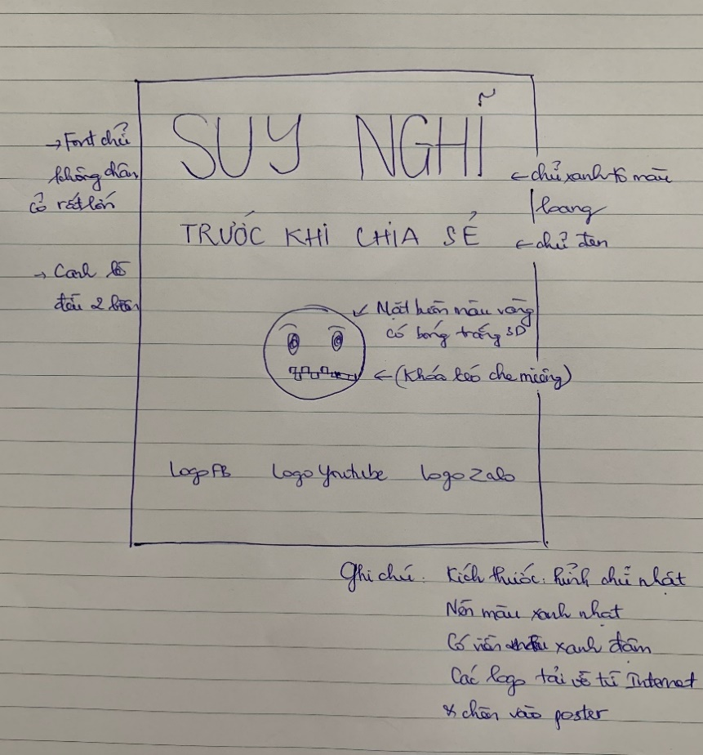
Hoạt động 2: Nghiên cứu kiến thức nền và xây dựng bản thiết kế
Nhiệm vụ:
  Xây dựng phương án thiết kế poster (vẽ tay trên giấy) trong đó có ghi chú cách thức tạo ra và định dạng đối tượng trên phần mềm Inkscape. Bản thiết kế có thể bao gồm cả dự kiến các bước xây đựng poster sao cho hợp lí nhất.
Sản phẩm:
  Bản ghi chép bao gồm: các kiến thức cần sử dụng để tạo ra sản phẩm.
  Bản thiết kế poster của nhóm trong giấy A4, trong đó chỉ rõ nội dung, quy trình thực hiện và phác họa của poster và bố trí các đối tượng…

Slide 49

Hoạt động 3: Trình bày bản thiết kế
Nhiệm vụ:
  Học sinh trình bày, giải thích và bảo vệ bản thiết kế theo các tiêu chí đề ra.
  Thảo luận, đặt câu hỏi và phản biện các ý kiến về bản thiết kế; ghi lại các nhận xét, góp ý; tiếp thu và điều chỉnh bản thiết kế nếu cần.
  Phân công công việc, lên kế hoạch thực hiện tạo poster
Sản phẩm:
  Bản thiết kế poster sau khi được điều chỉnh và hoàn thiện.

Slide 50

Hoạt động 4: Thực hiện theo kế hoạch và thử nghiệm
Nhiệm vụ:
  Học sinh thực hiện trên máy tính theo thiết kế đã lựa chọn.
  Trong quá trình thực hiện, các nhóm đồng thời thử nghiệm và điều chỉnh bằng việc xuất bản thử
Sản phẩm:
  Poster đã được hoàn thiện và xuất bản ra file .png

Slide 51
Hoạt động 5: Trình bày sản phẩm, chia sẻ và thảo luận
Nhiệm vụ:
  Trưng bày sản phẩm (theo kĩ thuật phòng tranh trên Padlet)
  Đánh giá sản phẩm theo các tiêu chí đã đề ra
Sản phẩm:
  Poster (bản trên giấy và bản trên máy tính) và bản trình bày báo cáo của các nhóm.
Tiêu chí đánh giá:
TT | Tiêu chí | Điểm tối đa
1 | Có các thông tin theo đúng chủ đề | 20 điểm
2 | Có đủ các yếu tố: các đối tượng đồ họa, đối tượng đường và văn bản | 30 điểm
3 | Bố cục khoa học, nội dung sinh động, hấp dẫn, có tính thẩm mĩ. | 10 điểm
4 | Có tính sáng tạo | 10 điểm
5 | Giải thích được về bản thiết kế và sản phẩm | 30 điểm

Slide 52
Định hướng đánh giá bài học STEM
CÔNG VĂN 5555
Nội dung sinh hoạt tổ/nhóm chuyên môn về đổi mới PPDH và KTĐG
Nội dung | Tiêu chí
2. Tổ chức hoạt học cho học sinh | Mức độ sinh động, hấp dẫn HS của phương pháp và hình thức chuyển giao nhiệm vụ học tập.
 | Khả năng theo dõi, quan sát, phát hiện kịp thời những khó khăn của HS.
 | Mức độ phù hợp, hiệu quả của các biện pháp hỗ trợ và khuyến khích HS hợp tác, giúp đỡ nhau khi thực hiện nhiệm vụ học tập.
 | Mức độ hiệu quả hoạt động của GV trong việc tổng hợp, phân tích, đánh giá kết quả hoạt động và quá trình thảo luận của HS.

Slide 53
Định hướng đánh giá bài học STEM
CÔNG VĂN 5555
Nội dung sinh hoạt tổ/nhóm chuyên môn về đổi mới PPDH và KTĐG
Nội dung | Tiêu chí
3.Hoạt động của học sinh | Khả năng tiếp nhận và sẵn sàng thực hiện nhiệm vụ học tập của tất cả HS trong lớp.
 | Mức độ tích cực, chủ động, sáng tạo, hợp tác của HS trong việc thực hiện các nhiệm vụ học tập.
 | Mức độ tham gia tích cực của HS trong trình bày, trao đổi, thảo luận về kết quả thực hiện nhiệm vụ học tập.
 | Mức độ đúng đắn, chính xác, phù hợp của các kết quả thực hiện nhiệm vụ học tập của HS.

Slide 54
XÂY DỰNG KẾ HOẠCH BÀI DẠY STEM

Slide 55
Nội dung 4. Thiết kế bài học STEM
Tiến trình xây dựng bài học STEM
Tiến trình dạy học bài học STEM

Slide 56
Tiến trình dạy học bài học STEM
Bảo vệ giải pháp
Bảo vệ sản phẩm
Notes:
Công văn số 3089/ BGĐT- GDTrH (ngày 14 tháng 8 năm 2020) về triển khai thực hiện giáo dục STEM trong giáo dục trung học

Slide 57
Tiến trình dạy học bài học STEM
Hoạt động 1: Xác định vấn đề/yêu cầu chế tạo sản phẩm ứng dụng gắn bài học
Tiếp nhận nhiệm vụ
Xác định bài toán thiết kế (yêu cầu thiết kế)
Hoạt động 2: Nghiên cứu kiến thức nền và đề xuất các giải pháp
Hoạt động 3: Lựa chọn giải pháp thiết kế
Lựa chọn giải pháp thiết kế, lập bản thiết kế
Nghiên cứu/ vận dụng kiến thức để chế tạo sản phẩm theo yêu cầu
Đề xuất các giải pháp thiết kế đáp ứng tiêu chí đề ra
Hoạt động 4: Chế tạo sản phẩm, thử nghiệm và đánh giá
Chế tạo sản phẩm theo phương án thiết kế đã lựa chọn
Thử nghiệm, điều chỉnh và đánh giá trong quá trình chế tạo
Hoạt động 5: Chia sẻ, thảo luận, điều chỉnh
Chia sẻ và thảo luận sản phẩm đã hoàn thành
Điều chỉnh bản thiết kế nếu chưa phù hợp để hoàn thiện thiết kế ban đầu
Lập kế hoạch triển khai
Trình bày và thảo luận phương án thiết kế
Hoàn thiện giải pháp thiết kế
Notes:
Công văn số 3089/ BGĐT- GDTrH (ngày 14 tháng 8 năm 2020) về triển khai thực hiện giáo dục STEM trong giáo dục trung học

Slide 58

Xây dựng kế hoạch bài dạy STEM
I. Mục tiêu
1. Kiến thức:
2. Năng lực:
3. Phẩm chất:
II. Thiết bị dạy học và học liệu
III. Tiến trình dạy học
1. Hoạt động 1: Xác định vấn đề/ yêu cầu chế tạo SP
- Mục tiêu - Nội dung - Sản phẩm -Tổ chức thực hiện
2. Hoạt động 2: Nghiên cứu kiến thức mới và đề xuất giải pháp
- Mục tiêu - Nội dung - Sản phẩm -Tổ chức thực hiện
3. Hoạt động 3: Lựa chọn giải pháp
- Mục tiêu - Nội dung - Sản phẩm -Tổ chức thực hiện
4. Hoạt động 4: Chế tạo sản phẩm, thử ghiệm và đánh giá
- Mục tiêu - Nội dung - Sản phẩm -Tổ chức thực hiện
5. Hoạt động 5: Chia sẻ và báo cáo
- Mục tiêu - Nội dung - Sản phẩm -Tổ chức thực hiện
Công văn số
3089/ BGĐT- GDTrH
(ngày 14 tháng 8 năm 2020)
PHỤ LỤC 4
Công văn
5512/BGDĐT-GDTrH

Slide 59
Xây dựng kế hoạch bài dạy STEM
I. Mục tiêu
1. Kiến thức: Nêu cụ thể yêu cầu cần đạt về kiến thức học sinh cần học trong bài để thực hiện được yêu cầu cần đạt của nội dung/chủ đề tương ứng trong chương trình môn học/hoạt động giáo dục.
2. Năng lực: Nêu cụ thể yêu cầu học sinh làm được gì (biểu hiện cụ thể của năng lực chung và năng lực đặc thù môn học cần phát triển) trong hoạt động học để chiếm lĩnh và vận dụng kiến thức theo yêu cầu cần đạt của chương trình môn học/hoạt động giáo dục.
3. Phẩm chất: Nêu cụ thể yêu cầu về hành vi, thái độ (biểu hiện cụ thể của phẩm chất cần phát triển gắn với nội dung bài dạy) của học sinh trong quá trình thực hiện các nhiệm vụ học tập và vận dụng kiến thức vào cuộc sống.
PHỤ LỤC 4
Công văn
5512/BGDĐT-GDTrH

Slide 60
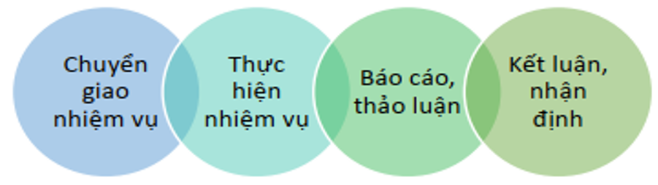
Xây dựng kế hoạch bài dạy STEM
a) Mục tiêu
Chuyển giao nhiệm vụ
Chuyển giao nhiệm vụ
Nội dung
b) Nội dung
a) Mục tiêu
Thực hiện nhiệm vụ
Thực hiện nhiệm vụ
c) Sản phẩm
Sản phẩm
b) Tổ chức thực hiện
d) Tổ chức thực hiện
Báo cáo, thảo luận
Báo cáo, thảo luận
Kết luận, nhận định
Kết luận, nhận định
Notes:
Cách trình bày một hoạt động dạy học như thế nào?

Slide 61
ĐÁNH GIÁ TRONG
DẠY HỌC STEM
Định hướng đánh giá bài học STEM
Công cụ đánh giá bài dạy STEM

Slide 62
Định hướng đánh giá bài học STEM
CÔNG VĂN 5555
Nội dung sinh hoạt tổ/nhóm chuyên môn về đổi mới PPDH và KTĐG
Nội dung | Tiêu chí
1. Kế hoạch và tài liệu dạy học | Mức độ phù hợp của chuỗi hoạt động học với mục tiêu, nội dung và PPDH được sử dụng.
 | Mức độ rõ ràng của mục tiêu, nội dung, kĩ thuật tổ chức và sản phẩm cần đạt được của mỗi nhiệm vụ học tập.
 | Mức độ phù hợp của thiết bị dạy học và học liệu được sử dụng để tổ chức các hoạt động học của HS.
 | Mức độ hợp lí của phương án kiểm tra, đánh giá trong quá trình tổ chức hoạt động học của HS.

Slide 63
Định hướng đánh giá bài học STEM
CÔNG VĂN 5555
Nội dung sinh hoạt tổ/nhóm chuyên môn về đổi mới PPDH và KTĐG
Nội dung | Tiêu chí
2. Tổ chức hoạt học cho học sinh | Mức độ sinh động, hấp dẫn HS của phương pháp và hình thức chuyển giao nhiệm vụ học tập.
 | Khả năng theo dõi, quan sát, phát hiện kịp thời những khó khăn của HS.
 | Mức độ phù hợp, hiệu quả của các biện pháp hỗ trợ và khuyến khích HS hợp tác, giúp đỡ nhau khi thực hiện nhiệm vụ học tập.
 | Mức độ hiệu quả hoạt động của GV trong việc tổng hợp, phân tích, đánh giá kết quả hoạt động và quá trình thảo luận của HS.

Slide 64
Định hướng đánh giá bài học STEM
CÔNG VĂN 5555
Nội dung sinh hoạt tổ/nhóm chuyên môn về đổi mới PPDH và KTĐG
Nội dung | Tiêu chí
3.Hoạt động của học sinh | Khả năng tiếp nhận và sẵn sàng thực hiện nhiệm vụ học tập của tất cả HS trong lớp.
 | Mức độ tích cực, chủ động, sáng tạo, hợp tác của HS trong việc thực hiện các nhiệm vụ học tập.
 | Mức độ tham gia tích cực của HS trong trình bày, trao đổi, thảo luận về kết quả thực hiện nhiệm vụ học tập.
 | Mức độ đúng đắn, chính xác, phù hợp của các kết quả thực hiện nhiệm vụ học tập của HS.

Slide 65
Một số công cụ đánh giá bài học STEM
65
Hoạt động | Mục đích đánh giá | Phương pháp | Công cụ | Người đánh giá
1. Xác định vấn đề | Đánh giá kiến thức đã học, kinh nghiệm thực tiễn và các kĩ năng liên quan cần sử dụng trong bài học. | Phương pháp viết. | - Câu hỏi (tự luận, trắc nghiệm, bảng hỏi KWL, kĩ thuật công não viết,...). Bài kiểm tra. | Giáo viên.
 |  |  | Bảng kiểm, rubric (các tiêu chí nên viết dưới dạng các câu hỏi - Bảng hỏi). | Học sinh tự đánh giá.
 |  | Phương pháp hỏi đáp. | Câu hỏi tự luận, kĩ thuật công não nói. | Giáo viên.
Notes:
K (Know): Viết ra những gì bạn đã biết về chủ đề trước khi bắt đầu.
W (Want): Đặt câu hỏi về những gì bạn còn tò mò hoặc muốn tìm hiểu thêm.
L (Learned): Ghi lại kiến thức mới thu nhận được sau khi hoàn thành việc học hoặc đọc

Slide 66
Một số công cụ đánh giá bài học STEM
Hoạt động | Mục đích đánh giá | Phương pháp | Công cụ | Người đánh giá
2. Nghiên cứu kiến thức nền và đề xuất giải pháp | Đánh giá kiến thức nền của học sinh. | Phương pháp viết. | Câu hỏi, bài tập (thiết kế thành các phiếu học tập). | Giáo viên.
 | Đánh giá bản vẽ/bản trình bày giải pháp theo yêu cầu. | Phương pháp quan sát (bản vẽ/bản trình bày giải pháp). | Rubrics, bảng kiểm. | Học sinh tự đánh giá.

Slide 67
Một số công cụ đánh giá bài học STEM
Hoạt động | Mục đích đánh giá | Phương pháp | Công cụ | Người đánh giá
3. Lựa chọn giải pháp | Đánh giá mức độ hiểu rõ kiến thức, biện pháp đề xuất, khả năng vận dụng kiến thức vào đề xuất giải pháp. | Phương pháp quan sát (học sinh trình bày bản thiết kế). Phương pháp đánh giá qua sản phẩm (bản thiết kế). | Phiếu đánh giá theo tiêu chí (rubrics). Thang đo. | Giáo viên, học sinh đánh giá đồng đẳng.
 | Đánh giá giải pháp và kĩ năng trình bày (theo tiêu chí giáo viên đưa ra khi giao nhiệm vụ). | Phương pháp quan sát (học sinh trình bày bản thiết kế). Phương pháp hỏi đáp (thảo luận, đặt câu hỏi làm rõ, phản biện). | Câu hỏi tự luận (có thể sử dụng kĩ thuật 5 xin, 321). | Giáo viên, học sinh đánh giá đồng đẳng.
Notes:
KĨ THUẬT 5 XIN (xin chào; xin trình bày; xin lỗi vì còn sơ suất; xin được góp ý và xin cảm ơn)
=> HS tự tin hơn khi thuyết trình một vấn đề/nội dung, hình thành “văn hóa trình bày”.
- KĨ THUẬT 321 (3 điều tâm đắc, 2 điều muốn trao đổi, 1 câu hỏi liên quan đến nội dung thuyết trình)
=> Lời nhận xét, góp ý của HScó trọng tâm mà còn có tác dụng khích lệ, để cùng nhau tiến bộ.

Slide 68
Một số công cụ đánh giá bài học STEM
Hoạt động | Mục đích đánh giá | Phương pháp | Công cụ | Người đánh giá
4. Chế tạo mẫu, thử nghiệm và đánh giá | Đánh giá sản phẩm thử nghiệm theo tiêu chí đánh giá sản phẩm. | Phương pháp quan sát (thông qua quan sát sản phẩm chế tạo). | Phiếu đánh giá theo tiêu chí (Rubrics). Bảng kiểm. | Học sinh tự đánh giá.

Slide 69
Một số công cụ đánh giá bài học STEM
Hoạt động | Mục đích đánh giá | Phương pháp | Công cụ | Người đánh giá
5. Chia sẻ, thảo luận, điều chỉnh | Đánh giá mức độ nắm vững kiến thức, khả năng vận dụng kiến thức vào chế tạo sản phẩm, khả năng giải quyết vấn đề trong quá trình chế tạo sản phẩm và ý tưởng cải tiến, phát triển sản phẩm. | Phương pháp quan sát (thông qua trình bày sản phẩm) và Phương pháp đánh giá qua sản phẩm học tập (thông qua sản phẩm STEM của bài học). | Câu hỏi tự luận (có thể sử dụng kĩ thuật 5 xin, 321). | Giáo viên, học sinh đánh giá đồng đẳng.
 | Đánh năng lực hợp tác, tự học, giải quyết vấn đề,... | Phương pháp đánh giá qua hồ sơ học tập (thông qua biên bản, nhật kí chế tạo sản phẩm). | Phiếu đánh giá theo tiêu chí. Thang đo. Bảng kiểm. | Giáo viên (thông qua hồ sơ học tập). Học sinh tự đánh giá.

Slide 70
Thực hành xây dựng kế hoạch bài dạy STEM trong môn học
Nhiệm vụ : Lựa chọn một chủ đề bài học STEM môn học đang giảng dạy
    Xây dựng kế hoạch bài dạy STEM (CV 3089, 5512)
    Bản giới thiệu tóm tắt:
1. MÔ TẢ CHỦ ĐỀ BÀI HỌC STEM
2. XÁC ĐỊNH YÊU CẦU, TIÊU CHÍ ĐÁNH GIÁ SẢN PHẨM
4. SẢN PHẨM MINH HỌA (nếu có)
5. TIẾN TRÌNH DẠY HỌC

